Slide 1
PID-regulatoren
IA3112 Automatiseringsteknikk og EK3114 Automatisering og vannkraftregulering
Høstsemesteret 2017
Av Finn Aakre Haugen
(finn.haugen@usn.no)

Slide 2
Minner om reguleringssløyfen:
PID-regulator

Slide 3
Tidskontinuerlig PID-regulator
(PID = Proporsjonal + Integral + Derivat)
Reguleringsavvik
Pådrag
e
PID
u
P
I
D
Variable (signaler):
Parametre (konstanter):
e – reguleringsavvik = ysp - ym
u – totalt pådrag
u0 eller uman – manuelt innstilt pådrag
P – proporsjonalledd
I – integralledd
D – derivatledd
Kp – regulatorforsterkning = 100/PB (proporsjonalbånd)
Ti – integraltid [sek eller min]
Td – derivattid [sek eller min]

Slide 4
Tidsdiskret (datamaskinbasert) PID-reguleringssløyfe

Slide 5
Tidsdiskret PID-regulator
Baseres på numerisk beregning av I-leddet og D-leddet i tidskontinuerlig regulatorfunksjon. Eulers bakovermetode er mye brukt.
Innfører forenklet notasjon: e(k) = e(tk) og u(k) = u(tk)
Regulerings-
avvik
Pådrag
Manuelt pådrag
PID
u(k) = uman + up(k) + ui(k) + ud(k)
e(k)
P
I
D
u(k) oppdateres i regulatorprogrammet
hvert tidsskritt, f.eks. hvert 0,1 sek.

Slide 6
Tidsdiskret PID-regulator:
P-leddet: Proporsjonalt med nåværende avvik:
P:
up(k) = Kp*e(k)
P-leddet alene kan ikke gi null avvik siden det må være et avvik forskjellig fra null for at det i det hele tatt skal bli noe pådrag!
I-leddet: Lik summen av alle avvik, dvs. akkumulert eller integrert avvik:
I:
ui(k) = (Kp/Ti)*Ts*[e(1)+…+e(k-1)+e(k)]
= ui(k-1) + (Kp/Ti)*Ts*e(k)
Alternativ, rekursiv algoritme. Praktisk ved implementering. Slipper jo å lagre enorm mengde gamle e-verdier!
I-leddet sikrer null statisk avvik! Fordi dets verdi endres helt til avviket er blitt null. Derfor har de aller fleste regulatorer I-virkning (PID, PI, og sjelden bare P eller PD).
Ideelt sett gir D-leddet økt hurtighet («gass») og bedre stabilitet («brems»). Men, dessverre, er D-leddet følsomt for hurtig-varierende målestøy. Derfor er D-leddet upopulært,
og det er vanlig å sette Td = 0.
D-leddet: Bidrag fra avvikets endring:
D:
ud(k) = Kp*Td*[e(k)-e(k-1)]/Ts

Slide 7
Vi skal straks se hvordan P-, I- og D-leddene oppfører seg i simulatoren for nivåregulering av flistank.
Men først skal vi se nærmere på målestøy!

Slide 8
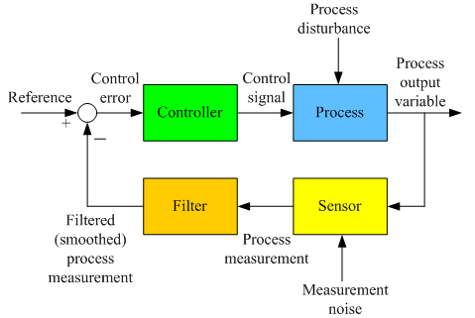
Målestøy og målefilter
Without meas filter:
With meas filter:
Hensikten med filteret: Å glatte ut støyfylt målesignal, slik at pådraget ikke blir så støyfylt.
Hvilket målefilter? Tidskonstant-filter er det vanligste, men middelverdifilter kan også brukes.
Hvor stor bør tidskonstanten, Tf, være? Prøv deg fram! Men typisk i prosessindustrien er noen sekunder, (for eksempel 2 eller 5 sek).

Slide 9
Simulator:
Level control of wood-chip tank
Fokus på:
Oppførselen til de enkelte pådragsleddene
Ulempen ved D-leddet
Viktigheten av målefilter.

